Slide 1
C
Só para os que tem estômago. ;)

Slide 2
A história do C
Criada na década de 70 por Dennis Ritchie
Reescrever o Unix
Compilada
Procedural
Padronizada pela ISO

Slide 3
“Versões” do C
C tradicional – 1972
K&RC – 1978
ANSI C – 1989
C99, C11 e C18
C11 – Suporte nativo a threads

Slide 4
O que é feito em C?
Git - https://github.com/git/git
Linux - https://github.com/torvalds/linux
PHP - https://github.com/php/php-src
Openssl - https://github.com/openssl/openssl
Nginx - https://github.com/nginx/nginx
Apache - https://github.com/apache/httpd
Postgree - https://github.com/postgres/postgres/
GCC - https://github.com/gcc-mirror/gcc

Slide 5
O que C não tem
Garbage Collector
Memory Safety
Type safety
Classes (Entre em contato com C++)

Slide 6
Por que C é ainda tão usada?
Write once, compile anywhere (WOCA)
Portabilidade e Eficiência
Manipulação de Memória
https://www.tiobe.com/tiobe-index/

Slide 7
Estrutura da Linguagem
Arquivos .c (Código)
Arquivos .h (Protótipos)
Processo de Compilação

Slide 8
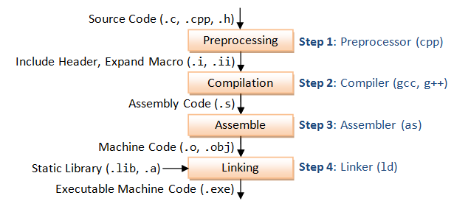
Processo de Compilação
Fonte: http://linguagemc.com.br/desenvolvendo-um-programa-em-linguagem-c/

Slide 9
Pré-processamento
#include
#define
#undef
#if
#ifdef
#ifndef
#pragma
__FILE__
__LINE__
__DATE__
__TIME__
__TIMESTAMP__

Slide 10
Palavras Reservadas (Keywords)
auto | break | case | char
const | continue | default | do
double | else | enum | extern
float | for | goto | if
int | long | register | return
short | signed | sizeof | static
struct | switch | typedef | union
unsigned | void | volatile | while

Slide 11
Operadores
Categoria | Operador | Associatividade
Sufixos | () [] -> . ++ - - | Esquerda pra direita
Unários | + - ! ~ ++ - - (type)* & sizeof | Direita pra esquerda
Multiplicativos | * / % | Esquerda pra direita
Aditivos | + - | Esquerda pra direita
Deslize de bits | << >> | Esquerda pra direita
Relacionais | < <= > >= | Esquerda pra direita
Igualdade | == != | Esquerda pra direita
AND bit a bit | & | Esquerda pra direita
XOR bit a bit | ^ | Esquerda pra direita
OU bit a bit | | | Esquerda pra direita
E Lógico | && | Esquerda pra direita
OU Lógico | || | Esquerda pra direita
Condicional | ?: | Direita pra esquerda
Operadores de atribuição | = += -= *= /= %=>>= <<= &= ^= |= | Direita pra esquerda
Virgula | , | Esquerda pra direita

Slide 12
Tipos de Dados
Tipos Básicos
int, char, float, double
long, short, signed e unsigned
Tipos Derivados
arrays, pointers
Tipos Definidos
struct, union, enum

Slide 13
Tipos de Dados (Melhorados)

Slide 14
Classes de Armazenamento

Slide 15
Controle de Fluxo

Slide 16
Funções
Argumentos argc, argv
Parametro por valor e por referencia
Ponteiros de Funções

Slide 17
Alocação de Memória Dinâmica

